Slide 1
Курсовая работа на тему: «Лингвистика: разделы и направления. ИТ в лингвистике»
Выполнила: студентка 1 курса 1 группы Кафедры французской филологии
Направления «Лингвистика»
Профиля «Теории и методики преподавания иностранных языков и культур»
Рябухина Елизавета Юрьевна

Slide 2
Лингвистика- это наука о естественном человеческом языке вообще и о всех языках мира как индивидуальных его представителях
теоретическая лингвистика -занимается в основном проблемами лингвистических моделей, поиском языковых универсалий (характеристик или особенностей, в той или иной мере распространяющихся на большие группы языков или на все языки).
прикладная лингвистика -специализируется на решении практических задач, связанных с изучением языка, а также на практическом использовании лингвистической теории в других областях.

Slide 3
Функции прикладной лингвистики
1) оптимизация способов фиксации и хранения речевой информации;
2) оптимизация способов передачи информации;
3) оптимизация интеллектуальных способностей человека, связанных с использованием языка;
4) оптимизация использования языка как средства массовой коммуникации.
Задачи
«Вечные»
«Новые»
Можно отнести создание алфавитов и письменностей, создание систем транскрипции и транслитерации, задачи сурдопедагогики, задачи использования языка в медицине, языковое планирование, языковое строительство, нормализацию языка
это такие проблемы, решение которых возможно с использованием современных информационных технологий.

Slide 4
Информационные технологии в лингвистике — это совокупность законов, методов и средств получения, хранения, передачи, распространения, преобразования информации о языке и законах его функционирования с помощью компьютеров.
Задачи прикладной лингвистики:
1) создание систем искусственного интеллекта;
2) создание систем автоматического перевода;
3) создание систем автоматического аннотирования и реферирования текстов;
4) создание систем порождения текстов;
5) создание систем обучения языку;
6) создание систем понимания устной речи;
7) создание систем генерации речи;
8) создание автоматизированных информационно-поисковых систем;
9) создание систем атрибуции и дешифровки анонимных и псевдо анонимных текстов;
10) разработка различных баз данных (словарей, карточек, каталогов, реестров и т.п.) для гуманитарных наук;
11) разработка различного типа автоматических словарей;
12) разработка систем передачи информации в сети Интернет и т.д.

Slide 5
ПРОГРАММЫ АНАЛИЗА И ЛИНГВИСТИЧЕСКОЙ ОБРАБОТКИ
ТЕКСТОВ
Link Grammar Parser
Проекты Cibola / Oleada
Russian Morphological Dictionary
Mystem
Лингвоанализатор
Система StarLing
Морфологический анализатор
ПРОГРАММЫ ДЛЯ АВТОМАТИЧЕСКОЙ ОБРАБОТКИ ТЕКСТОВ
АОТ (автоматическая обработка текста )
Textarc
LeoBilingua
Инструментальные средства МедиаЛингва
ПРОГРАММЫ ПРЕОБРАЗОВАНИЯ ТЕКСТОВ
HTML Batch
Editor
Словогрыз
ClearText Reader's Edition
xReplacer
xMarkup v2.1.1
XML редакторы
Xchange Search&Replace
KDiff3
WinMerge
TextTransformer v1.4.1 .

Slide 6
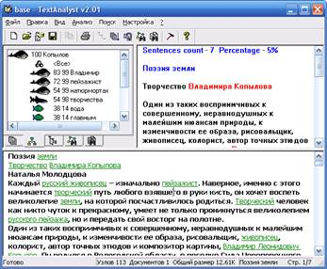
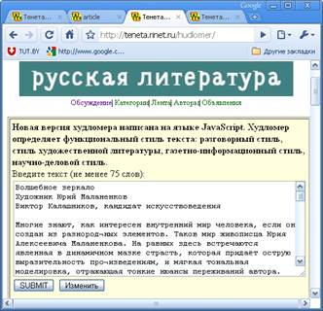
ЛИНГВИСТИЧЕСКИЕ ПРОГРАММЫ ДЛЯ ИСЛЕДОВАНИИЯ РУССКОЯЗЫЧНЫХ И АНГЛОЯЗЫЧНЫХ ИСКУССТВОВЕДЧЕСКИХ ТЕКСТОВ
TextAnalyst
Худломер

Slide 7
Пример самостоятельного перевода
Текст на английском языке | Параллельный русский перевод
No wonder Doig has exerted such an influence on recent painting. He has been able to paint ordinary, nearly kitsch subjects (boats, water, weather, people copied from photos) in disarmingly alluring ways that somehow, almost by the by, tend to accede to modernist pictorial criteria of flatness and materiality and avoidance of the anecdotal. These criteria remain in force despite the waning of modernism as an ideology. At the same time, he conveys a contemporary rather than a historicist sensibility, and a yearning for the unfamiliar rather than the known. Doig's work of the last few years, however, registers a shift – the import of which remains hard to define since it may still be in progress – away from the quietly delirious, mutedly overelaborated manner of painting that served him so well throughout the '90s. One might say he's beginning to evade his own influence. It's hard not to see the change as connected with his move back to Trinidad in 2002. | Не удивительно, что Дойг оказал такое сильное влияние на современную живопись. Он смог нарисовать красками простые, почти китчевые предметы (лодки, воду, погоду, людей, скопированных с фотографий) в такой обезоруживающе-притягательной манере, которая как-то почти между прочим тяготеет к тому, чтобы соответствовать модернистским критериям живописи – плоскостность и материальность, и нелюбовь к сюжетности. Эти принципы остаются в силе, несмотря на спад модернизма как идеологии. В то же время он передает современную, а не основанную на историзме восприимчивость и выражает стремление к незнакомому, а не к известному. Однако, творчество Дойга в последние годы отмечается сдвигом (значение которого трудно определить, поскольку он может все еще длиться) – уходом от тихо-сумасшедшей, приглушенно перегруженной деталями (слишком сложной) манеры рисования, которая так хорошо служила ему в 90-е годы. Можно было бы сказать, что он начинает избегать своего собственного влияния. Трудно не связывать эту перемену с его возвращением в Тринидад в 2002-ом году.

Slide 8
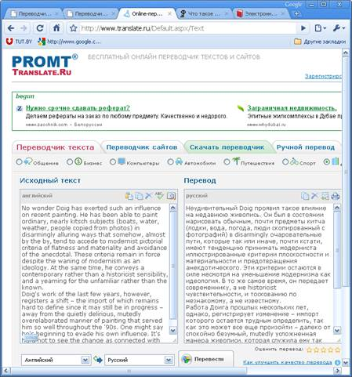
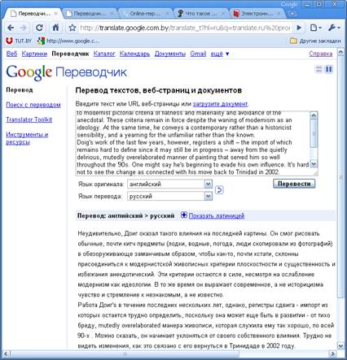
Перевод Translate.Ru
Перевод Google Переводчика

